Slide 1
Octavo Semestre
Practicante

Slide 2
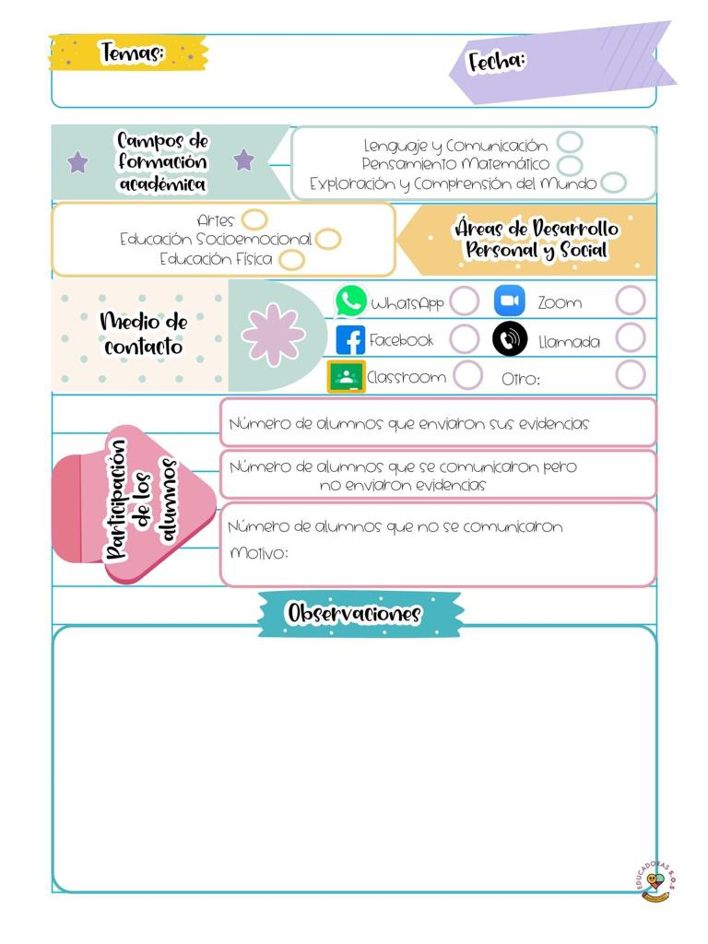
Diario de la alumna
J.N. María L. Pérez de Arreola
2° C y 3° Sección B
Educadora practicante: Jimena Guadalupe Charles H.
11 de Mayo de 2021
3 alumnos de 2º y 5 alumnos de 3º en la conexión vía Zoom.
Las evidencias se cargan los días viernes en Facebook.
El día de hoy la asistencia de ambos grados fue muy baja, algunos padres de familia se comunicaron para exponer el motivo de la inasistencia, sin embargo, al término de la sesión por medio del grupo de WhatsApp envié un mensaje recordando la importancia de tener una secuencia en las clases virtuales, invité tanto a padres de familia como a alumnos a participar activamente y brindar un esfuerzo extra en la recta final del ciclo escolar, de igual modo, reiteré que estamos en comunicación constante, por lo que podían ponerse en contacto si se presentaba una situación en particular.

Slide 3
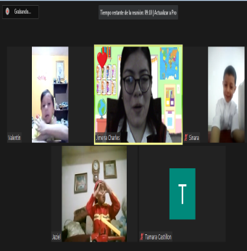
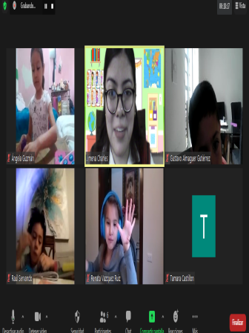
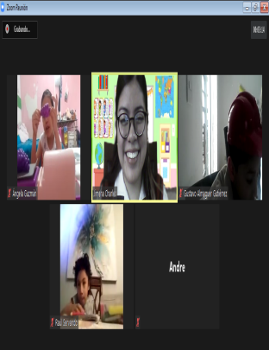
De la intervención de la clase virtual reflexiona acerca de:
¿Cómo desarrollé la clase?
Sinceramente el día de hoy me desanimó el hecho de contar con tan poca asistencia, sin embargo, agradecí a los que estuvieron presentes y el tiempo se aprovechó al máximo, al comienzo de ambas clases los niños comentaron cómo pasaron el día de las madres, se les dio la bienvenida, recordamos la fecha y dieron sus opiniones respecto a qué son los oficios y las profesiones, comentaron cuáles conocen, porqué son importantes y cuál es su lugar de trabajo.
Todos participaron, la mayoría estaban caracterizados, otros tuvieron un cartel con recortes, se expresaron con seguridad, de igual forma escucharon a los compañeros, reconocieron que todos los oficios y profesiones proporcionan beneficios a la sociedad, no hay uno más valioso que otro, todos son importantes.
Fue un tema que despertó y mantuvo su interés, a los niños que no se conectaron se les dio la consigna de enviar un audio exponiendo sobre el oficio o profesión de su preferencia.
La respuesta ha sido regular, por lo que se seguirá incentivando la participación, se dieron indicaciones para la clase de mañana y finalmente nos despedimos. En general considero las clases se desarrollaron armónicamente, sin prisas y con una interacción activa.
¿Qué mejoras puedo realizar? Recordar a los padres de familia la importancia de estar presentes en las conexiones virtuales, a estas alturas es complejo impactar en más personas, no obstante, se puede mantener la misma cantidad de alumnos que han estado participando desde el inicio del ciclo escolar, seguiré implementando estrategias y enviando los resultados positivos de la interacción diaria a través de Zoom.
Señalar y describir cómo se realizó la evaluación del aprendizaje esperado: La evaluación del aprendizaje esperado se realizó al tomar en cuenta la participación total de los alumnos, sus puntos de vista, conocimientos previos, opiniones, evalué qué conocen acerca de los beneficios que aportan los oficios y profesiones en la sociedad, su reflexión sobre depender responsablemente unos de otros, se tuvo al alcance los indicadores del instrumento de evaluación continua.
Fotografías

